Slide 1
透過SPSS進行分析
「多元尺度分析」
SPSS -> 尺度 -> ALSCAL

Slide 2
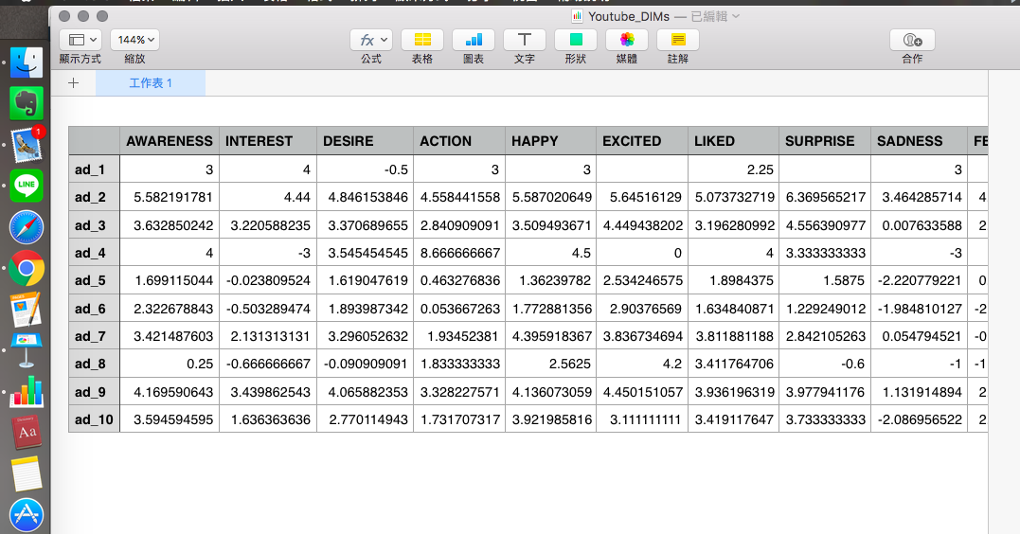
這一列為一支廣告所得的情緒分數
把你要探討的廣告彙整成一個表格

Slide 3
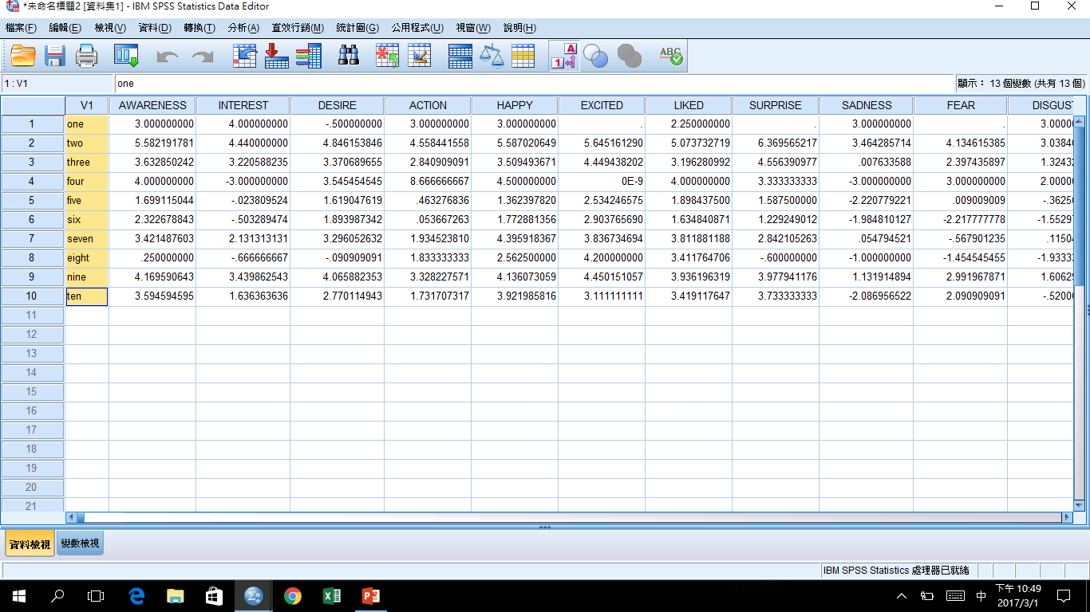
輸入檔案到spss

Slide 4
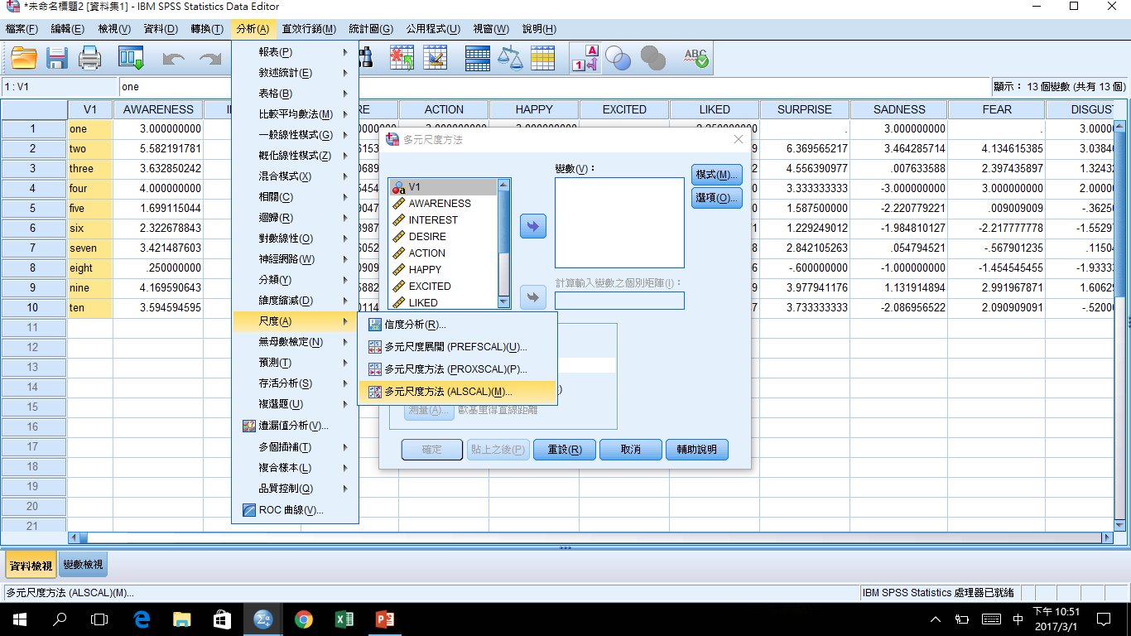
選擇「分析」>「尺度」>「多元尺度方法」

Slide 5
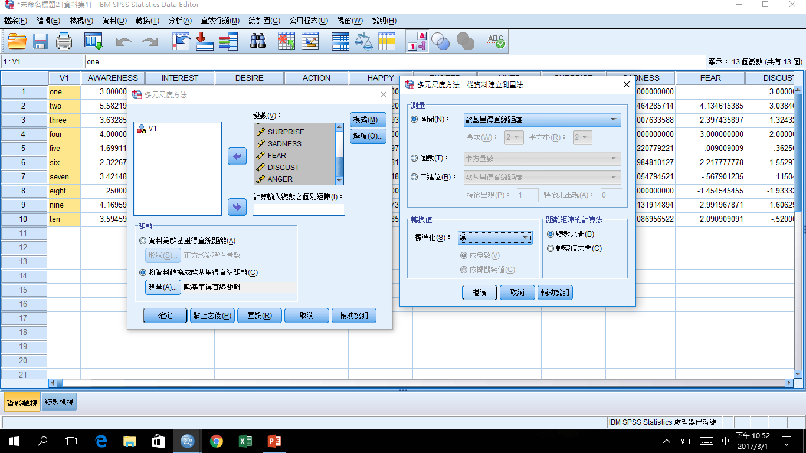
3.
1.
4.
2.

Slide 6
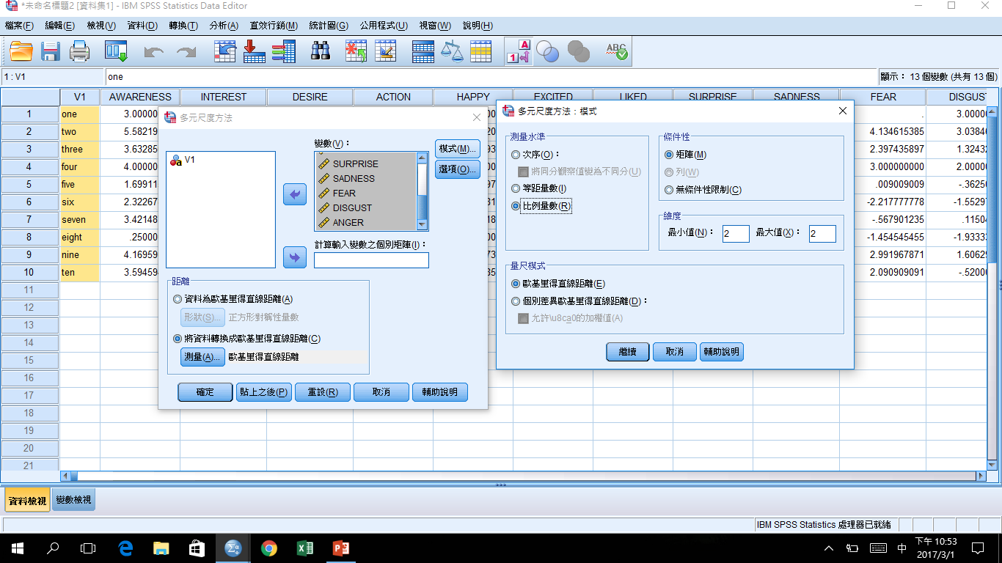
1.
2.

Slide 7
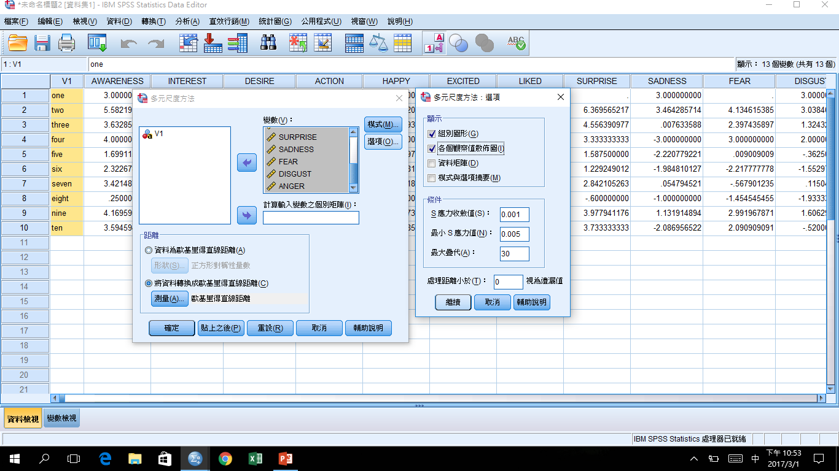
1.
2.

Slide 8
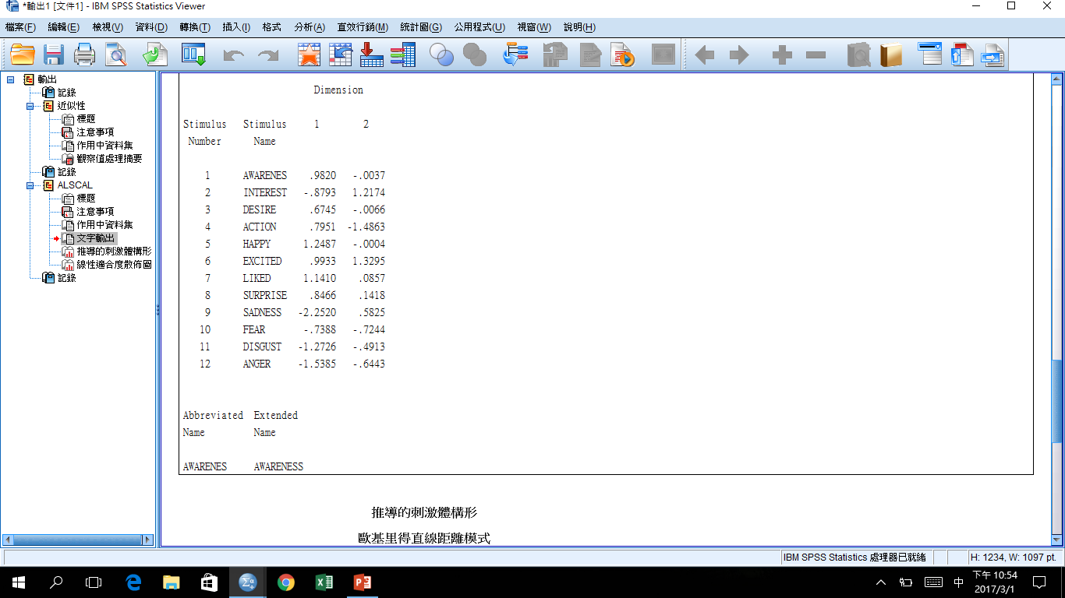
分析數值結果

Slide 9
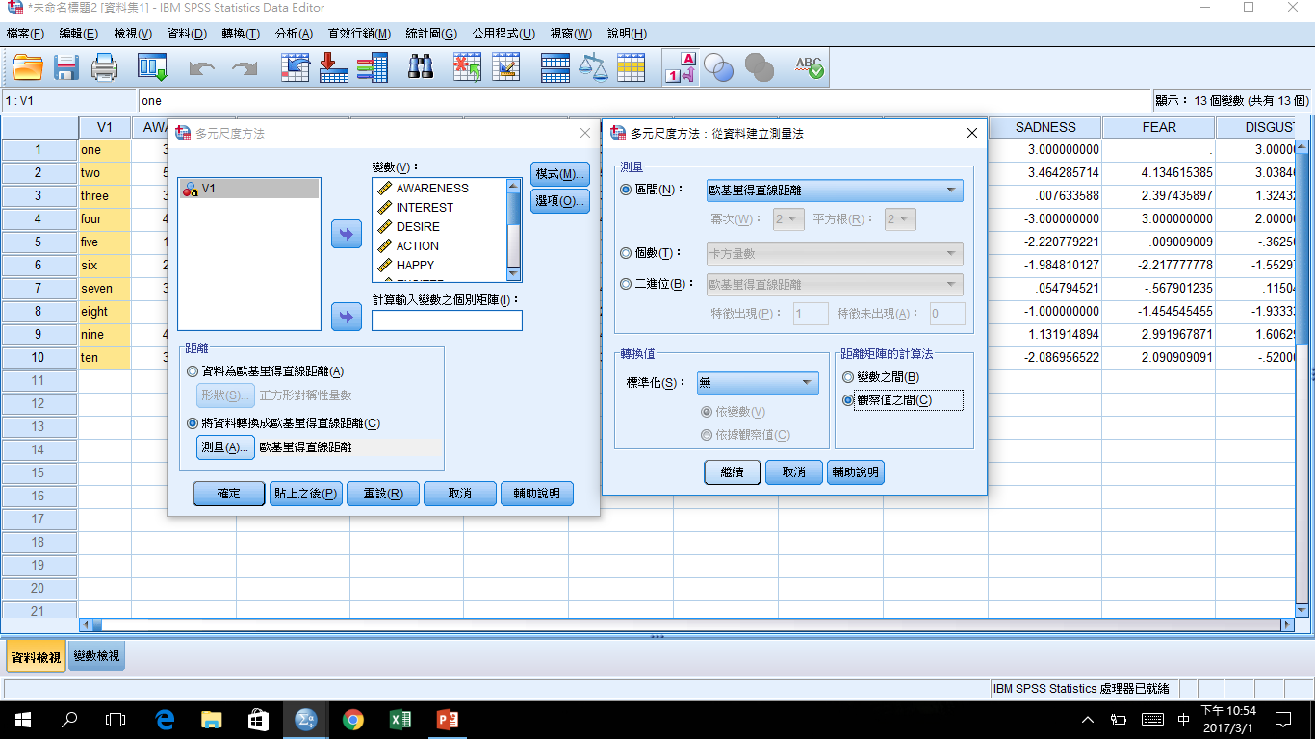
第二次選擇「觀察值之間」

Slide 10
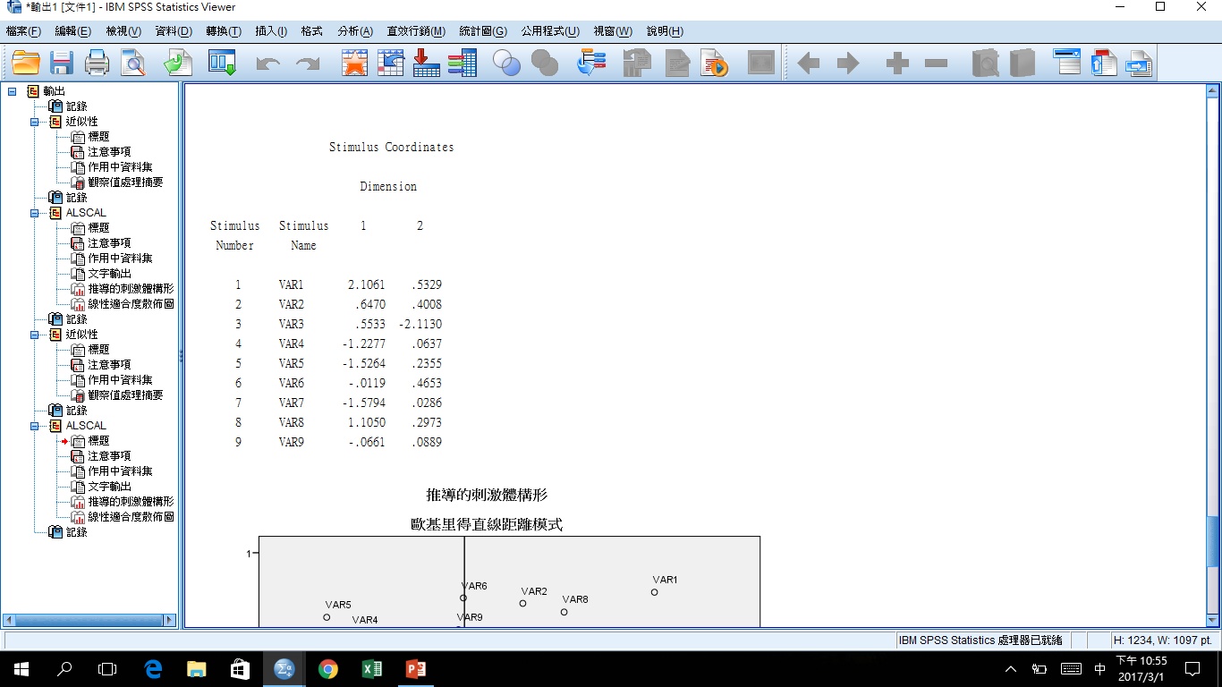
分析數值結果

Slide 11
將各變數、各情緒構面的數值座標
輸入excel畫出座標圖，即可得知覺定位圖

Slide 12
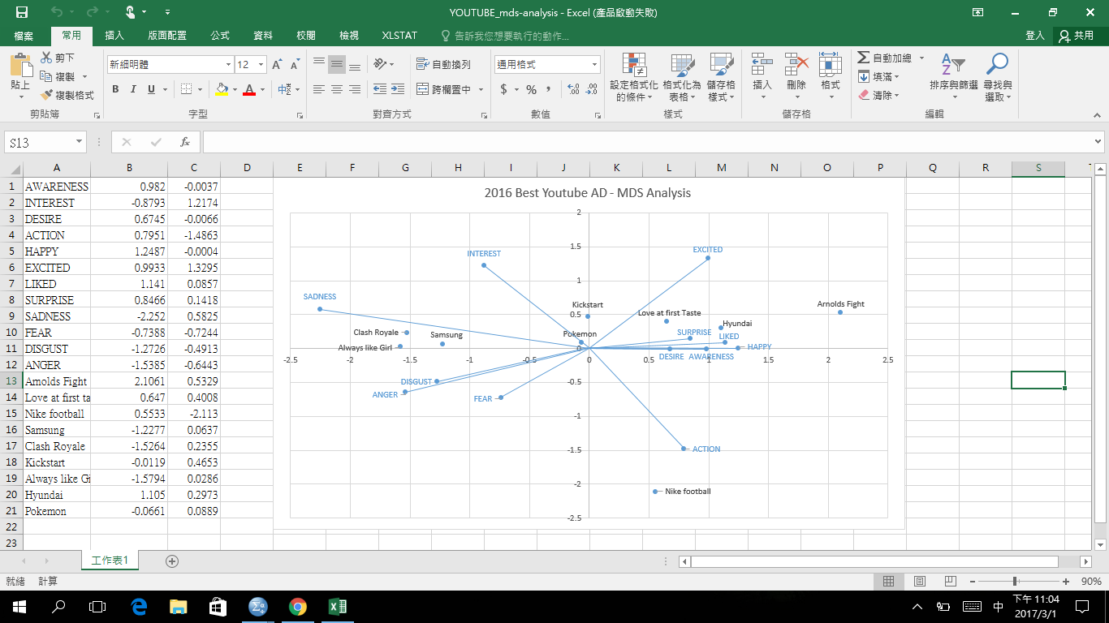
將各變數、各情緒構面的數值座標
輸入excel畫出座標圖，即可得知覺定位圖

Slide 13
SPSS -> 尺度 -> PROXSCAL

Slide 14
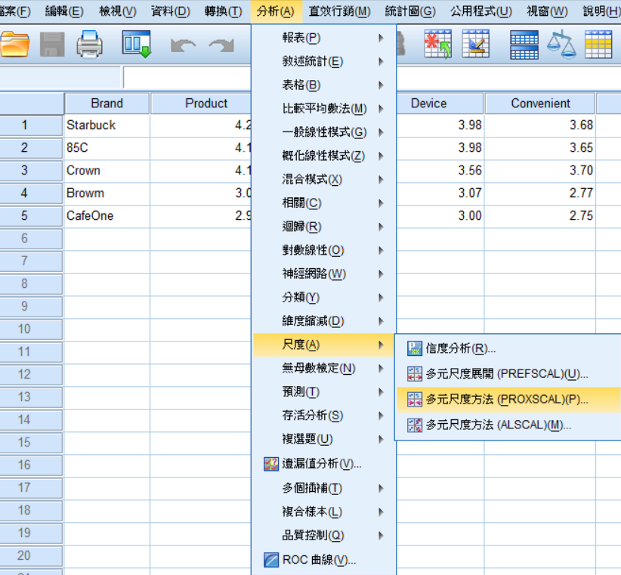
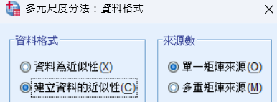
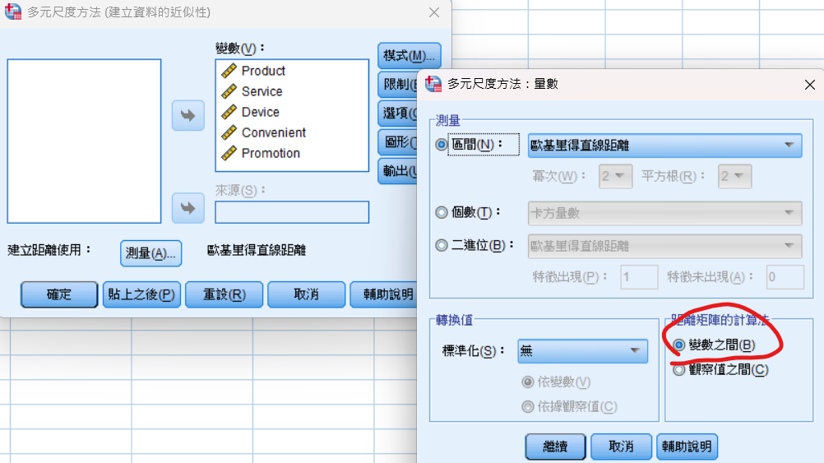
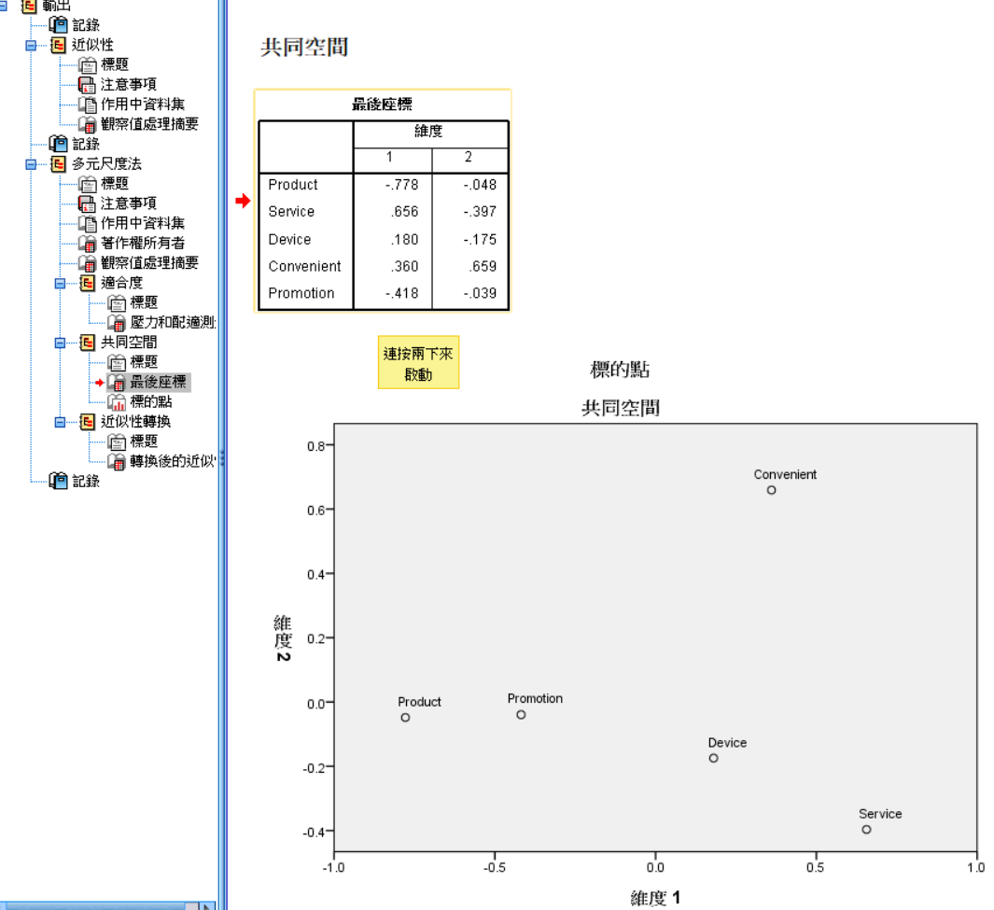

Slide 15
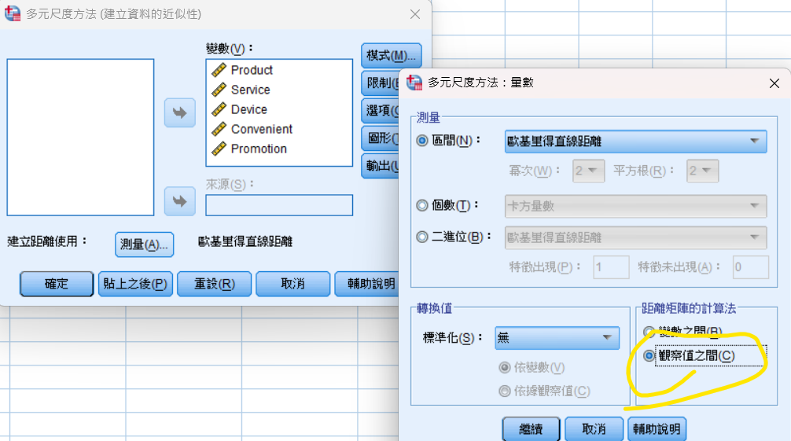
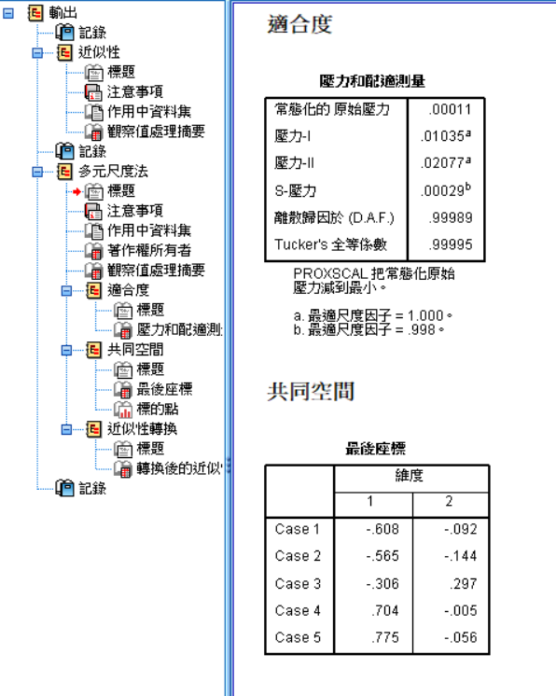

Slide 16
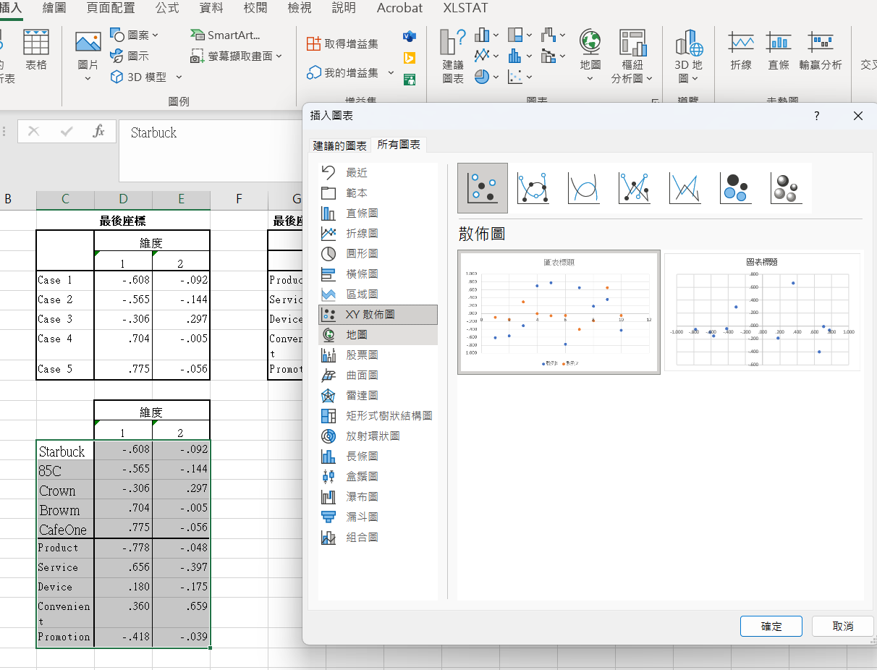

Slide 17
